Slide 1
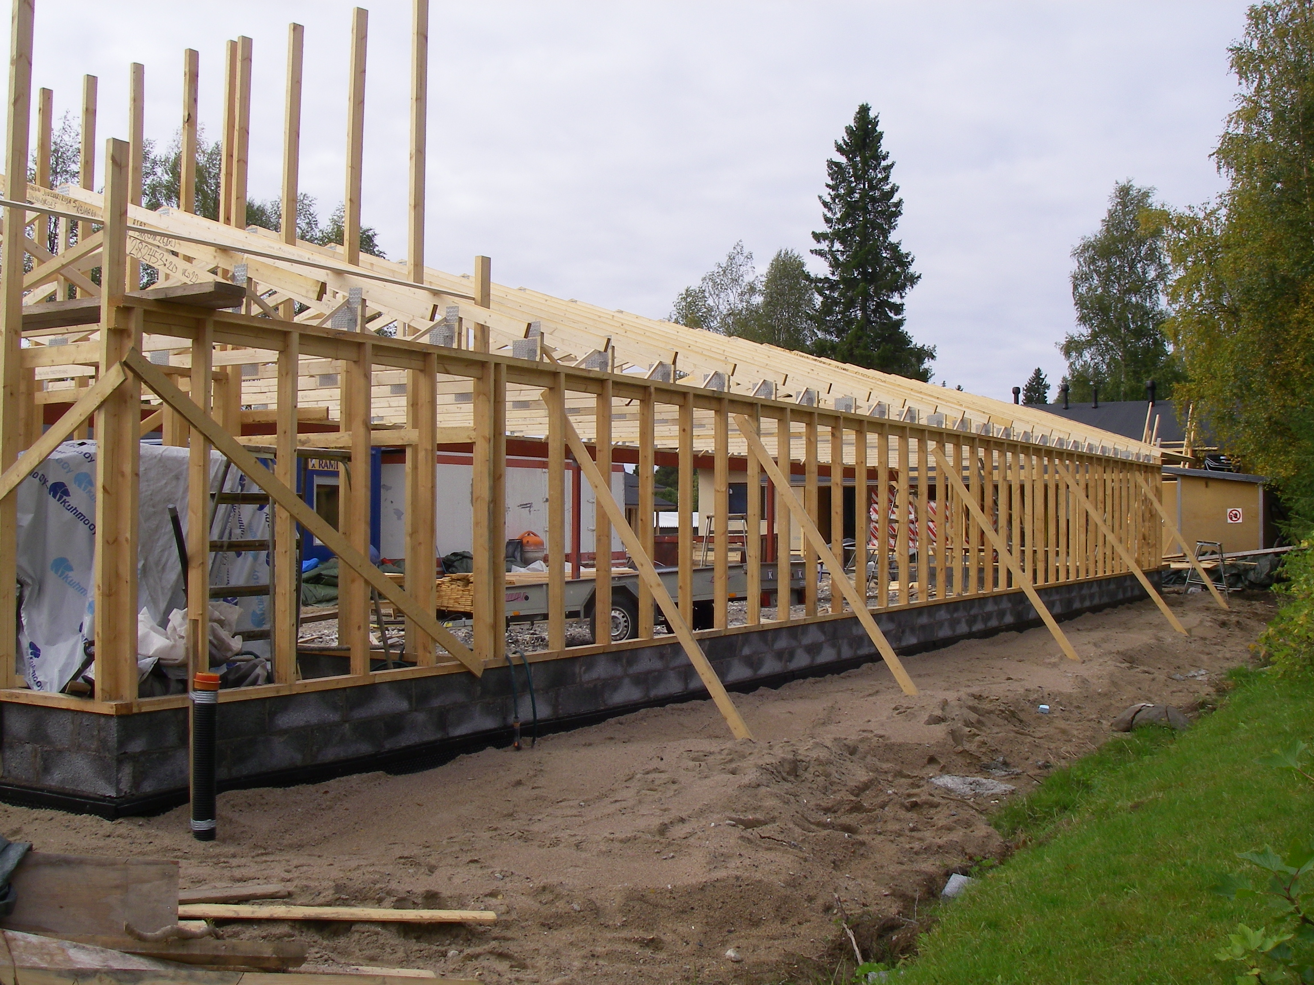
02-6/ ΜΕ2: ΚΑΤΑΣΚΕΥΗ, ΑΝΑΚΑΙΝΙΣΗ ΚΑΙ ΑΝΑΚΑΤΑΣΚΕΥΗ ΞΥΛΕΙΑΣ
ΞΥΛΙΝΑ ΔΙΚΤΥΩΜΑΤΑ

Slide 2
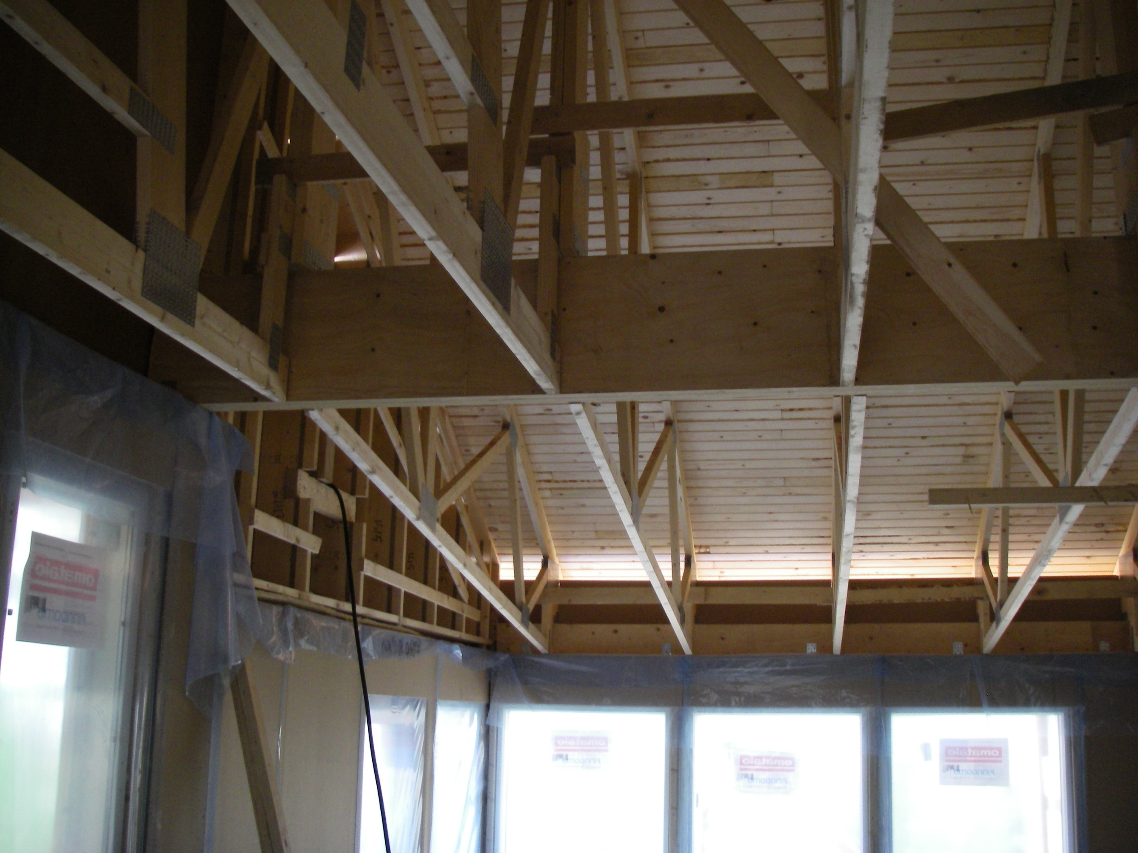
ΕΠΙΣΚΟΠΗΣΗ ΠΑΡΟΥΣΙΑΣΗΣ
Θέματα
Γενικά στοιχεία
Αποθήκευση
Εγκατάσταση δοκών
Οφέλη

Slide 3
Οι δοκοί στέγης χρησιμοποιούνται, για παράδειγμα, ως φέρουσα δομή ανώτερου ορόφου για μονοκατοικίες, πολυκατοικίες και κτίρια αποθηκών.
Τα δοκάρια στεγών φέρουν το σήμα CE και κατασκευάζονται υπό τον ποιοτικό έλεγχο.
Στα δικτυώματα στέγης χρησιμοποιείται μηχανικά αποξηραμένη, πλανισμένη και βαθμολογημένη για την αντοχή ερυθρελάτη.
Η παράδοση δοκών περιλαμβάνει συνήθως τα δομικά σχέδια NR, τους υπολογισμούς δύναμης, και τις οδηγίες εγκαταστάσεων και χειρισμού για τις δομές NR.
Μέρη του δικτυώματος οροφής
Ύψος βουρτσών
Διαγώνια ράβδος
Κάθετη ράβδος
Γείσο
Υποστήριξη ύψους
Δεσμός (κάτω φλάντζα)
Γενικά στοιχεία
3

Slide 4
Τα ξύλινα δοκάρια στέγης μπορούν να αποθηκευτούν επί τόπου σε οριζόντια επιφάνεια για να αποφευχθεί ο σχηματισμός μόνιμων εκτροπών.
Οι δομές, με στήριξη με αρθρώσεις και καρφιά, αποθηκεύονται σε κατακόρυφη θέση και υποστηρίζονται από τα σημεία υποστήριξής τους και πρέπει να ληφθεί μέριμνα ώστε να αποφευχθεί η πτώση των σχαρών.
Όταν αποθηκεύονται σε οριζόντια θέση, τα δέντρα βάσης πρέπει να είναι αρκετά πυκνά, υψηλά (500 mm) και οριζόντια.
Οι σχάρες πρέπει να προστατεύονται από τη βροχή, το χιόνι, τον πάγο και την επαφή με το έδαφος στην αποθήκη.
Ένα αδιάβροχο κάλυμμα χρησιμοποιείται για την προστασία των δοκών, το οποίο πρέπει να διατηρείται στη θέση του ακόμη και σε ισχυρούς ανέμους.
Ένα κενό εξαερισμού πρέπει να παραμείνει κάτω από το κάλυμμα για να εξασφαλιστεί επαρκής αερισμός στην περιοχή υπό προστασία.
Αποθήκευση
4

Slide 5
Εγκατάσταση δοκών 1/2
Μεταφορά
Τα πλέγματα πρέπει να μεταφέρονται σε όρθια θέση. Εάν δύο ή περισσότερα δικτυώματα μεταφέρονται οριζόντια, οι δομές πρέπει να είναι δεμένες μεταξύ τους.
Παραλαβή
Η παράδοση των δικτυωμάτων περιλαμβάνει υπολογισμούς αντοχής καθώς και ένα σχέδιο από το οποίο ελέγχεται ότι οι απαιτήσεις που παρουσιάζονται σε αυτό πληρούνται στη δομή.
Τα σχέδια πρέπει να εξασφαλίζουν τα εξής :
Θέση των σημείων στήριξης και ελάχιστο πλάτος της επιφάνειας στήριξης
Μέγιστο διάστημα γραμμών
Εκτροπή-υποστηριγμένες ράβδοι και επιτόπιες επεκτάσεις, π.χ., σύνδεση των δομών NR που παραδίδονται σε δύο ή περισσότερα μέρη.
Βεβαιωθείτε ότι η ποσότητα παράδοσης των δικτυωμάτων αντιστοιχεί στη σύμβαση παραγγελίας.
Αποθήκευση
Τα πλέγματα μπορούν να αποθηκευτούν τόσο κατακόρυφα όσο και οριζόντια σε επίπεδη επιφάνεια, κατά προτίμηση μακριά από την κυκλοφορία του χώρου.

Slide 6
Εγκατάσταση δοκών 2/2
Χειρισμός
Τα δικτυώματα είναι σχεδιασμένα σε κατακόρυφη θέση, επομένως πρέπει να χειρίζονται και να μετακινούνται σε κατακόρυφη θέση.
Ανύψωση
Τα δοκάρια μπορούν να ανυψωθούν ως δέσμη πάνω από τους φέροντες τοίχους από το αυτοκίνητο ή την αποθήκη του χώρου. Στην περίπτωση μεγάλων δοκών, συνιστάται η χρήση δοκού ανύψωσης.
Εγκατάσταση
Η εγκατάσταση, η στερέωση και η στήριξη των δοκών πραγματοποιούνται σύμφωνα με τις οδηγίες.
Υποστήριξη εγκατάστασης
Η στήριξη κατά την εγκατάσταση πρέπει να γίνεται έτσι ώστε τα δοκάρια να παραμένουν συνδεδεμένα με το κτίριο και το φορτίο ανέμου.
Προστασία
Τα δικτυώματα προστατεύονται από το να βρέχονται το συντομότερο δυνατό μετά την εγκατάσταση.

Slide 7
Οφέλη
ΠΑΡΑΓΩΓΙΚΟΤΗΤΑ
ΑΠΟΔΟΤΙΚΟΤΗΤΑ
Τα ξύλινα δοκάρια είναι ισχυρά αλλά ελαφριά δομικά στοιχεία που είναι εύκολο να εγκατασταθούν και να στερεωθούν.
Με τη δομή δοκών, ο επάνω όροφος μπορεί να προστατευθεί γρήγορα από τις καιρικές συνθήκες, ακόμη και σε κτίρια με μεγάλες εκτάσεις.
ΠΕΡΙΒΑΛΛΟΝ
ΚΟΣΤΟΣ
Ένα πλέγμα από ξύλο είναι ένα οικολογικό δομικό υλικό που μπορεί να ανακυκλωθεί.
Η δομή οροφής από μηχανικά πριονισμένο ξύλο είναι ισχυρή, καθώς επίσης φθηνή και γρήγορη στην κατασκευή.

